Slide 1
Interventions de lutte contre la malnutrition
Date
Formateur
Lieu, Niger
Notes:
Diapo 1. titre de la présentation
L’état nutritionnel, composante essentielle de la santé et du bien-être d'une personne, doit être reconnu comme un élément essentiel pour atteindre la couverture sanitaire universelle et les objectifs de développement durable d'ici 2030 au Niger. Non seulement les chiffres actuels de sous-nutrition au Niger restent parmi les plus élevés signifiant qu'il est urgent d’agir en fixant des objectifs plus ambitieux et en mobilisant toutes les énergies pour mettre fin à toutes les formes de malnutrition d'ici 2030, ce qui est essentiel pour assurer des vies saines et promouvoir le « bien-être ». C’est pourquoi la mise en place des interventions de lutte contre la malnutrition a une plus grande échelle s’impose comme un droit fondamental mais aussi un impératif développement national.
Une concentration exclusive des énergies et du financement sur les services curatifs, les équipements médicaux et les médicaments pour traiter les maladies souvent liées à la malnutrition, limitera les chances de bien-être nutritionnel pour tous au Niger. C’est pourquoi, les services de prévention de toutes les formes de malnutrition doivent être promus et accessibles à tous en donnant la priorité aux populations vulnérables.
1 minute.

Slide 2


Objectifs de la session
À la fin de la session, vous serez capables de :
Identifier les différents types d’intervention pour la prévention et le traitement de toutes les formes de malnutrition
  Interventions spécifiques de nutrition
  Interventions sensibles à la nutrition
Se familiariser avec les initiatives nationales et internationales qui guident les interventions de lutte contre la malnutrition
Connaitre les modèles conceptuels qui permettent la conception, la planification, la mise en œuvre et le suivi des interventions de lutte contre la malnutrition
2
Notes:
Diapo 2. Objectifs de la session
À la fin de la session, vous serez capables de :
Identifier les différents types d’intervention pour la prévention et le traitement de toutes les formes de malnutrition
Interventions spécifiques de nutrition
Interventions sensibles à la nutrition
Se familiariser avec les initiatives nationales et internationales qui guident les interventions de lutte contre la malnutrition
Connaitre les modèles conceptuels qui permettent la conception, la planification, la mise en œuvre et le suivi des interventions de lutte contre la malnutrition
30 secondes.

Slide 3
Plan de la session
Introduction aux interventions de lutte contre la malnutrition
  Interventions spécifiques de nutrition
  Interventions sensibles à la nutrition
Références globales et nationales
Définition et intérêt des nouveaux modèles conceptuels pour mesurer l’impact des interventions de lutte contre la malnutrition
  Chemin d’impact
  Théorie du changement
3
Notes:
Diapo 3. Plan de la Session
Cette session est courte, mais elle introduit les concepts clés sur les interventions de lutte contre la malnutrition. Elle est divisée en trois parties:
La première comprend les interventions spécifiques et sensibles à la nutrition selon le secteur concerné à qui elles appartiennent, mais une première diapositive mentionne très brièvement les étapes préliminaires à la conception et à la planification des interventions : l’analyse situationnelle (diagnostic de la situation) et catégorisation. Ces deux éléments seront développés pendant la séance 3.1 du J3.
Le deuxième bloc liste et décrit sommairement les principales références et initiatives globales qui déterminent l’environnent stratégique et technique des activités de lutte contre la malnutrition. Pour chacune de ces initiatives, les engagements du Niger sont mentionnés mais ils seront développés pendant la séance 3.2 du J3.
Finalement, le troisième bloc du module définit et montre l’intérêt des nouveaux modèles conceptuels pour la mesure de l’impact des interventions de lutte contre la malnutrition : Chemin d’impact et Théorie du changement. Ce dernier point est optionnel et à prendre en compte uniquement si le temps le permet.
1 minute et 10 secondes.

Slide 4
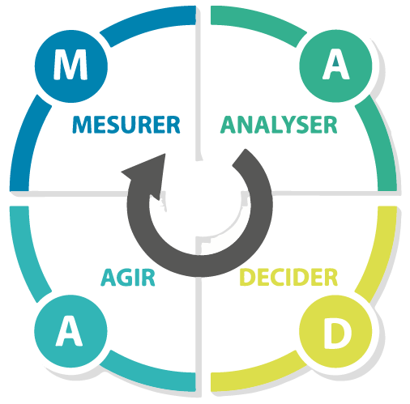
Comment agir en premier ?
4
Notes:
Diapo 4. Exercice
Poser cette question en plénière. Comment agir en premier dans le cadre de la lutte contre la malnutrition ?
Et guider les participants vers l’analyse de la situation, ce sujet sera développé en détail dans le module 3.1
30 secondes.

Slide 5
Analyse de la situation (3.1)
Comprendre l’état nutritionnel des groupes vulnérables sur le plan nutritionnel à travers le cycle de vie et ses causes immédiates
Comprendre les facteurs sous-jacents et fondamentaux de la malnutrition, y compris analyse de la problématique hommes-femmes
Comprendre l’environnement favorable à la nutrition
Analyse de la situation
Diagnostic et catégorisation
5
Notes:
Diapo 5. Analyse de la situation
Les objectifs de l’analyse de la situation sont de :
Comprendre l’état nutritionnel des groupes vulnérables sur le plan nutritionnel à travers le cycle de vie et ses causes immédiates ;
Comprendre les facteurs sous-jacents et fondamentaux de la malnutrition, y compris l'analyse de la problématique hommes-femmes
Comprendre l’environnement favorable à la nutrition.
En bref, l’évaluation de la situation (des méthodes, sources et d’autres détails seront présentés en module 3.1) permet :
De connaitre la situation actuelle et comment elle pourra évoluer ;
L’ampleur et la gravité de la situation;
La population affectée ;
Soutenir la prise de décisions,
Cela permet de faire le diagnostic de la situation et sa catégorisation à partir de références et standards acceptés au niveau international et validés au niveau national.
60 secondes.

Slide 6
Analyse de la situation: cas du Niger
Plus de deux million d’enfants de moins de 5 ans souffrent de retard de croissance.
Un enfant de 6-59 mois sur dix souffre de malnutrition aiguë et est à haut risque de décès.
Un enfant sur 2 qui décèdent au Niger a souffert de malnutrition
Au moins une personne sur 10 souffre de la sous-alimentation
Près de deux enfants de 6-59 mois sur trois souffrent d’anémie
Près de 45% des femmes enceintes de 15-49 ans souffrent de l’anémie
Un risque accru de surpoids et obésité chez les adultes et les jeunes enfants ayant souffert de malnutrition
6
Notes:
Diapo 6: Situation Nutritionnelle au Niger
Encadre 1 : Étude de cas illustrative et non exhaustive de l’analyse de situation nutritionnelle au Niger.
Cette analyse non exhaustive est faite à titre illustratif à partir du niveau de certains indicateurs de l’état nutritionnel des enfants de moins de cinq ans et des femmes enceintes. Pour la définition des indicateurs utilisés ici, il faudrait se référer au module 1.3 portant sur les formes et mesures de la malnutrition.
1) État Nutritionnel
La situation nutritionnelle au Niger est grave et inacceptable. En effet, en 2019, plus de deux millions d’enfants de moins de cinq sont affectés par la malnutrition chronique (Taille-Age) soit un peu moins de la moitié de l’ensemble des enfants nigériens (46%). La prévalence varie selon les régions avec Niamey (24%) et Agadez (39%) présentant les prévalences les moins élevées et Maradi (55%) et Zinder (53% ) les plus affectées.
Un enfant sur dix de 6-59 mois souffre de Malnutrition Aigüe Globale (10, 7%). La prévalence de la malnutrition aigüe sévère (MAS) est 1,7%. Elle est supérieure à 2% dans 10 des 17 strates enquêtées. Les enfants atteints de malnutrition aigüe sévère sont à haut risque de décès. En effet un enfant sur deux qui décèdent au Niger a souffert de malnutrition. C’est pourquoi, ils ont besoin d’une prise en charge thérapeutique dans les centres de santé. Depuis plusieurs années, le Niger notifie environ 50% d’admissions pour malnutrition aigüe sévère laissant annuellement la moitié de ses enfants de 6-59 mois sans accès au traitement.
Près de deux enfants de moins de cinq sur trois souffrent d’anémie, soit 61,2%. Presque toutes les régions sont sévèrement affectées. De même, près de la moitié des femmes non enceintes de 15-49 ans sont affectées par l’anémie variant entre 36% à Niamey et 56% à Dosso et Tillabéry. La prévalence de l’anémie chez les femmes enceintes de 15-49 ans est de 45,1%. Au niveau des régions, la plus forte prévalence de l’anémie chez les femmes enceintes est observée à Tillabéry avec 54,6% (une femme enceinte sur deux est anémiée) et la plus faible à Tahoua (35,1%).
Le surpoids et l’obésité (IMC) chez les adultes existent, bien qu’encore relativement moins fréquents. Toutefois, ils augmentent régulièrement d’une année à l’autre. Si des actions vigoureuses de prévention ne sont pas prise en compte à large échelle, ce fléau pourrait devenir un problème majeur de santé publique au Niger dans moins d’une décennie.
CLIC. 2) La couverture de quelques interventions sélectionnées à titre illustratif
Les couvertures des interventions reflètent les progrès réalisés dans la mise en œuvre des interventions et des programmes. Plus les couvertures des interventions nutritionnel sont élevées au même moment et dans les mêmes populations, plus il y a des chances de maximiser leur impact sur l’état nutritionnel des groupes cibles. Parmi les cinq indicateurs retenus correspondant à quatre interventions différentes, Leurs couvertures sont dramatiquement bas, hormis la supplémentation en vitamine A des 6-59 mois d'âge et la fréquence minimale acceptable des repas chez les 6-23 mois.
3 minutes.

Slide 7
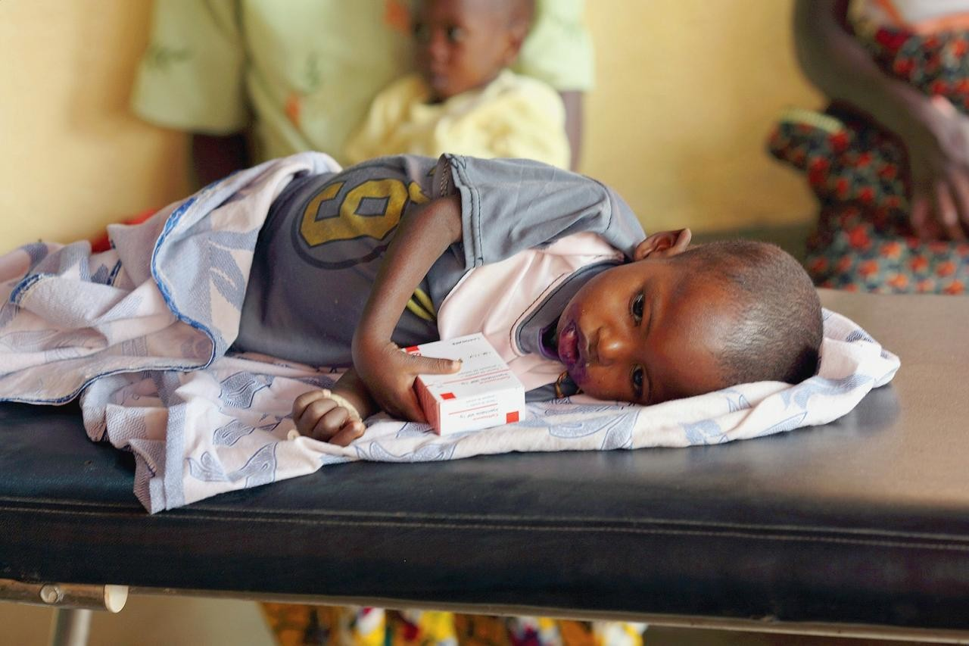
Objectifs des interventions pour la nutrition
Atténuer les effets immédiats et « sauver des vies »
S’attaquer aux causes sous-jacentes de la malnutrition
Soutenir les moyens d’existence et augmenter la résilience
7
Notes:
Diapo 7. Objectifs des interventions pour la nutrition
Les objectifs les plus importants sont au nombre de trois (3).
Atténuer les effets immédiats et « sauver des vies ». Pour cela, il importe de traiter les cas et prévenir un excès de mortalité,
S’attaquer aux causes sous-jacentes de la malnutrition afin de prévenir la malnutrition
Soutenir les moyens d’existence et augmenter la résilience
Une concentration exclusive des énergies et du financement des services curatifs, des équipements médicaux et des médicaments pour traiter les maladies souvent liées à la malnutrition (premier objectif des interventions) limitera les chances de bien-être nutritionnel pour tous au Niger. Les services de prévention de toutes les formes de malnutrition (deuxième et troisième objectif) doivent être promus et accessibles a tous en donnant la priorité aux populations vulnérables.
40 secondes.

Slide 8
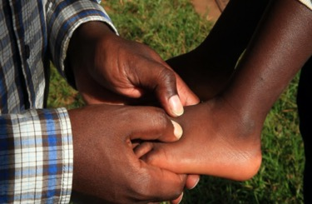
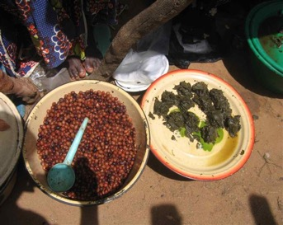
Objectifs des interventions pour la nutrition
« Afin de s'attaquer efficacement aux causes de la malnutrition, il faut un ensemble intégré et cohérent d'interventions spécifiques combinées à des interventions sensibles à la nutrition et portant sur le système alimentaire, la santé et la santé publique, l'éducation, la nutrition, la protection et l’égalité des sexes »
8
Notes:
Diapo 8. Lire ce paragraphe en plénière :
Afin d’attaquer efficacement les causes de la malnutrition, il faut un ensemble intégré et cohérent d'interventions spécifiques combiné à des interventions sensibles à la nutrition et portant sur le système alimentaire, la santé et la santé publique, l'éducation, la nutrition, la protection et l’égalité des sexes.
Discuter en plénière le texte en mettant l’accent sur les quatre éléments suivants :
S’attaquer efficacement aux causes de la malnutrition : Le traitement des différentes formes de malnutrition ne réussira pas à réduire son apparition et son ampleur, toutefois il soulage la souffrance des familles et dans certains cas, il parviendra à réduire la mortalité liée à la malnutrition.
Ensemble intégré et cohérent : comme nous l'avons déjà vu, les déterminants de la malnutrition sont variés, interagissent les uns avec les autres et découlent des fonctions et missions de différents secteurs. Seules des actions conjointes, intégrées et synergiques permettront de réduire leur présence et réduire l’incidence et la prévalence de toutes les formes de la malnutrition.
Interventions spécifiques à la nutrition : sont des services dont l’objectif principal est nutritionnel. Ces interventions sont destinées à traiter les déterminants immédiats de la malnutrition, notamment par un apport alimentaire et nutritionnel suffisant, la réduction du fardeau des maladies infectieuses, l’amélioration des pratiques de soins et le traitement de la malnutrition aiguë.
Interventions sensibles à la nutrition : sont des interventions de différents secteurs, qui n’ont pas la nutrition comme premier objectif, mais qui sont formulées de manière à corriger des causes sous-jacentes (et/ou fondamentales) de la malnutrition, toujours en incluant des objectifs nutritionnels mesurables. Elles incluent la sécurité alimentaire, les soins aux mères et aux enfants, les services de soins de santé primaires, l’éducation, la protection sociale et l’hygiène et l’assainissement.
2 minutes.

Slide 9
les interventions selon The Lancet 2008
Les interventions efficaces pour la nutrition - Séries de The Lancet 2008
… « soulignait la nécessité de lutter contre le retard de croissance, de se concentrer en particulier sur les 1 000 jours les plus décisifs allant de la conception au deuxième anniversaire de l’enfant et d’adopter des approches contribuant à la nutrition pour lutter contre les causes sous-jacentes de la malnutrition ainsi que des interventions spécifiques à la nutrition pour lutter contre ses manifestations directes »
9
Notes:
Diapo 9. les interventions selon The Lancet 2008
La publication en 2008 de cette méta-analyse de la littérature existante sur la nutrition maternelle et infantile est considérée comme un revirement vers l’orientation des actions contre la malnutrition, aussi bien pour la prévention que pour le traitement de la malnutrition aigüe et des carences en micronutriments.
… « la nutrition maternelle et infantile avait produit des données probantes témoignant des coûts élevés du retard de la croissance chez les personnes et dans l’économie et avait critiqué l’incapacité de l’architecture internationale « fragmentée et dysfonctionnelle » à aborder cette question”.
La publication mettait en évidence deux éléments essentiels : (1) le concept des 1000 jours et (2) le besoin de définir et de mettre en œuvre des ensembles intégrés et efficaces d’actions pour aboutir à une approche multisectorielle de lutte contre la malnutrition
D’ailleurs, le rapport … « soulignait le besoin de lutter contre le retard de la croissance, de se concentrer en particulier sur les 1 000 jours les plus décisifs allant de la conception au deuxième anniversaire de l’enfant, et d’adopter des approches contribuant à la nutrition pour lutter contre les causes sous-jacentes de la malnutrition ainsi que des interventions spécifiques à la nutrition pour lutter contre ses manifestations directes ».
Le tableau contient les interventions qui sont mises en évidence parce qu’il y a des preuves évidentes de leur efficacité sur les 36 pays étudiés ou au moins des preuves suffisantes dans certains pays.
1 minute et 30 secondes.

Slide 10
Interventions de lutte contre la malnutrition
Les interventions spécifiques à la nutrition sont des interventions dont l’objectif principal est la nutrition.
Elles sont destinées à traiter les déterminants immédiats de la malnutrition, notamment par un apport alimentaire et nutritionnel suffisant, la réduction du fardeau des maladies infectieuses, l’amélioration des pratiques de soins et le traitement de la malnutrition aiguë.
Les interventions sensibles à la nutrition sont des interventions de différents secteurs, qui n’ont pas la nutrition comme premier objectif, mais qui sont formulées de manière à corriger des causes sous-jacentes (et/ou fondamentales) de la malnutrition, toujours en incluant des objectifs nutritionnels mesurables.
Elles incluent la sécurité alimentaire, les soins aux mères et aux enfants, les services de soins de santé primaires, l’ éducation, la protection sociale et l’hygiène et l’assainissement.
10
Notes:
Diapo 10. Différences entre interventions spécifiques et sensibles
À partir des résultats présentés dans les publications du The Lancet, on peut catégoriser les actions de lutte contre la malnutrition entre « spécifiques » et « sensibles ».
Demander aux participants en plénière s’ils connaissent la différence
Les interventions spécifiques à la nutrition sont des interventions dont l’objectif principal est la nutrition.
Elles sont destinées à traiter les déterminants immédiats de la malnutrition, notamment par un apport alimentaire et nutritionnel suffisant, la réduction du fardeau des maladies infectieuses, l’amélioration des pratiques de soins et le traitement de la malnutrition aiguë.
CLIC. Les interventions sensibles à la nutrition sont des interventions de différents secteurs, qui n’ont pas la nutrition comme premier objectif, mais qui sont formulées de manière à corriger des causes sous-jacentes (et/ou fondamentales) de la malnutrition, toujours en incluant des objectifs nutritionnels mesurables.
Elles incluent la sécurité alimentaire, les soins aux mères et aux enfants, les services de soins de santé primaires, l’éducation, la protection sociale et l’hygiène et l’assainissement.
1 minute et 30 secondes.

Slide 11
Cadre d’action pour une nutrition et un développement optimaux du fœtus et du jeune enfant
Cadre d’actions pour permettre une nutrition et un développement optimaux du fœtus et du jeune enfant
Bénéfices pendant le cycle de vie
Morbidité Développement cognitif Performance scolaire Taille adulte Capacité de travail
et mortalité dans l’enfance moteur et socio-émotionnel et capacité d’apprentissage Obésité et MNT et productivité
Interventions spécifiques
en nutrition
Santé de l’adolescent et nutrition avant la grossesse
Supplémentation nutritionnelle de la mère
Supplémentation en micronutriment ou fortification
Allaitement au sein et alimentation de complément
Supplémentation nutritionnelle pour les enfants
Diversification alimentaire
Comportements alimentaires et stimulation
Traitement de la malnutrition aiguë sévère
Prévention et gestion des maladies
Interventions nutritionnelles en situation d’urgence
Programmes et approches sensibles à la nutrition
Agriculture et sécurité alimentaire
Filets sociaux
Développement de la petite enfance
Santé mentale de la mère
Autonomisation des femmes
Protection de l’enfant
Enseignement en classe
Eau et assainissement
Services de santé et planification familiale
Nutrition et développement optimaux du fœtus et du jeune enfant
Allaitement au sein, aliments riches en éléments nutritif, habitudes alimentaires
Pratiques alimentaires et de soins, éducation parentale, stimulation
Faible fardeau de maladies infectieuses
Sécurité Alimentaire, y compris la disponibilité, l’accès économique et l’utilisation de la nourriture
Pratiques alimentaires et de soins, éducation parentale, stimulation
Disponibilité et utilisation des services de santé, un environnement sûr et hygiénique
Construire un environnement favorable
Evaluations rigoureuses
Stratégies de plaidoyer
Coordination horizontale verticale
Redevabilité, régulation des motivations, législation
Programmes de leadership
Capacité d’investissements
Mobilisation des ressources intérieures
Connaissances et évidences
Politiques et gouvernance
Leadership, capacité et ressources financières
Contexte Social, économique, politique et environnemental (national et international)
11
Notes:
Diapo 11. Cadre d’action pour une nutrition et un développement optimaux du fœtus et du jeune enfant
Présenter ce cadre (The Lancet 2013) en plénière mais demander aux participants de reprendre les niveaux, liens et interconnexions entre les déterminants de la malnutrition présents sur le cadre conceptuel de causes et en y articulant les activités ou interventions efficaces pour prévenir ou traiter la malnutrition.
Ce cadre d’actions, préparé à partir du cadre conceptuel de causes de la malnutrition reprend les niveaux, liens et interconnexions entre les déterminants de la malnutrition, en y articulant les activités ou interventions efficaces pour prévenir ou traiter la malnutrition,
Développer et présenter les concepts « spécifique » et « sensible » et donner quelques exemples (diapositive suivante)
3 minutes.

Slide 12
Interventions pour la nutrition
Interventions spécifiques en nutrition
Santé de l’adolescent et nutrition avant la grossesse
Supplémentation nutritionnelle de la mère
Supplémentation en micronutriment ou fortification
Allaitement au sein et alimentation de complément (ANJE)
Supplémentation nutritionnelle pour les enfants
Diversification alimentaire et comportements alimentaires
Traitement de la malnutrition aiguë sévère
Prévention et gestion des maladies
Interventions nutritionnelles en situation d’urgence
Programmes et approches sensibles à la nutrition
Agriculture et sécurité alimentaire
Filets sociaux
Développement de la petite enfance
Santé mentale de la mère
Autonomisation des femmes
Protection de l’enfant
Education et enseignement de base
Eau, hygiène et assainissement
Services de santé et planification familiale
12
Notes:
Diapo 12. Exemples d’interventions spécifiques et sensibles a la nutrition
Ici, vous avez des exemples d’intervention spécifiques et sensibles à la nutrition.
Interventions spécifiques en nutrition
Santé de l’adolescent et nutrition avant la grossesse
Supplémentation nutritionnelle de la mère
Supplémentation en micronutriment ou fortification
Allaitement au sein et alimentation de complément (ANJE)
Supplémentation nutritionnelle pour les enfants
Diversification alimentaire et comportements alimentaires
Traitement de la malnutrition aiguë sévère
Prévention et gestion des maladies
Interventions nutritionnelles en situation d’urgence
Programmes et approches sensibles à la nutrition
Agriculture et sécurité alimentaire
Filets sociaux
Développement de la petite enfance
Santé mentale de la mère
Autonomisation des femmes
Protection de l’enfant
Éducation et enseignement de base
Eau, hygiène et assainissement
Services de santé et planification familiale,
1 minute.

Slide 13




Principales Initiatives mondiales et continentales pour les interventions de lutte contre la malnutrition
Le Mouvement Scaling up Nutrition (2010)
Les Cibles Mondiales en Nutrition de l’Assemblée Mondiale de la Santé (2012)
Les Objectifs de Développement Durables (2017)
La Déclaration de l’Union Africaine de Maputo sur l’Agriculture(2003)
La Déclaration de Malabo sur faim zéro (2014)
13
Notes:
Diapo 13. Initiatives mondiales et continentales
Ce sont des documents stratégiques ou initiatives qui déterminent l’environnent stratégique et technique des activités de lutte contre la malnutrition au niveau global et de façon appropriée, contextualisées au niveau continental et des pays.
Le Mouvement Scaling up Nutrition (2010) - Le Mouvement aide les 61 pays membres dont le Niger à adopter des stratégies et des politiques basées sur des preuves et bonnes pratiques internationales adaptées aux besoins et capacités spécifiques de chacun des pays membres. Pour cela, le mouvement à travers des partenariats multiples aide à mobiliser l’assistance technique et pour accroître les investissements pour la formulation et la mise en œuvre des programmes et politiques de nutrition au niveau national.
Les Cibles Mondiales en Nutrition de l’Assemblée Mondiale de la Santé (2012). Les États Membres de l’OMS ont approuvé les cibles à l’échelle mondiale pour améliorer la nutrition chez la mère, le nourrisson et le jeune enfant et se sont engagés à suivre les progrès accomplis. Il est important de fixer des cibles à l’échelle mondiale pour déterminer les domaines prioritaires et jouer un rôle catalyseur à l’échelle planétaire.
Les Objectifs de Développement Durables (2017) – L’Agenda 2030 pour le Développement Durable engage tous les gouvernements à agir en faveur de changements universels et intégrés permettant d’éradiquer la faim et la malnutrition d’ici 2030. Les gouvernements encouragent des actions visant à l’atteinte des 17 Objectifs de Développement Durable (ODD) dans le cadre du Programme de Développement Durable à l’horizon 2030 ODD.
Les Déclarations de Maputo (2003) - Lors de la conférence des ministres en charge de l’agriculture de l’Union Africaine tenue à Maputo au Mozambique du 1er au 2 juillet 2003, des engagements ont été pris en particulier des allocations budgétaires par an d’au moins 10% des budgets nationaux et une croissance agricole annuelle de 6%.
La déclaration de Malabo (2014) - Cette déclaration porte sur huit (8) engagements dont le troisième concerne sur l’élimination de la faim et la réduction de la malnutrition d’ici 2025. A propos de ce troisième engagement, les chefs d’états ont décidé de: (a) accélérer la croissance agricole en doublant au moins d’ici 2025 les niveaux actuels de productivité agricole. (b) réduire de moitié, d’ici à 2025, les niveaux actuels de pertes post récoltes; (c) intégrer les mesures visant à accroître la productivité agricole aux initiatives de protection sociale axées sur les groupes sociaux vulnérables en engageant des lignes budgétaires ciblées dans nos budgets nationaux; (d) améliorer l’état nutritionnel, notamment avec l’élimination de la malnutrition infantile en Afrique en vue de faire baisser le retard de croissance de 10% et l'insuffisance pondérale de 5% d’ici à 2025.
Pour respecter ces engagements, le Niger a adopté la Politique Nationale de Sécurité Nutritionnelle (PNSN) et son premier plan d’action triennal 2017-2020 et le second plan 2021-2025 est en préparation. De plus, la constitution du Niger reconnait le droit à une alimentation adéquate pour tous (Article 12).
La fiche technique du module 2.1 synthétise les principales informations relatives a chacune de ces cinq initiatives sélectionnées a titre illustratif parmi tant d’autres.
2 minutes et 40 secondes.

Slide 14
Points clés
Une analyse de la situation est essentielle pour comprendre les causes de la malnutrition et informer la prise de décisions
Uniquement un ensemble intégré et cohérent d'interventions spécifiques combinées à des interventions sensibles à la nutrition et portant sur le système alimentaire, la santé publique, l'éducation, la nutrition, la protection et l’égalité des sexes réussira à corriger efficacement les causes de la malnutrition.
Des documents normatifs ou des initiatives mondiales et continentales déterminent l’environnent stratégique et technique des activités de lutte contre la malnutrition au niveau mondiale et, contextualisées de façon appropriée au niveau des pays.
14
Notes:
Diapo 14. Points clés
Une analyse de la situation est essentielle pour comprendre les causes de la malnutrition et informer la prise de décisions.
Uniquement un ensemble intégré et cohérent d'interventions spécifiques combinées à des interventions sensibles à la nutrition et portant sur le système alimentaire, la santé publique, l'éducation, la nutrition, la protection et l’égalité des sexes réussira à corriger efficacement les causes de la malnutrition.
Des documents normatifs ou des initiatives mondiales et continentales déterminent l’environnent stratégique et technique des activités de lutte contre la malnutrition au niveau mondiale et contextualisées de façon appropriée au niveau des pays.
40 secondes.

Slide 15


Wa fonda goy aran kam ka ga aï hangane
Na gode da kou ka bani hankalin kou
Merci de votre attention

